Slide 1
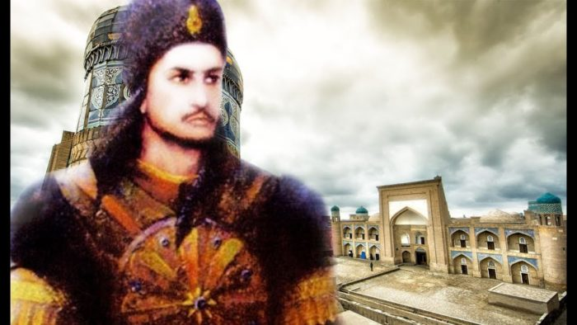
ИСТОРИЯ
5
класс
Тема урока:
«НАЦИОНАЛЬНЫЙ ГЕРОЙ НАШЕГО НАРОДА ДЖАЛАЛИДДИН МАНГУБЕРДЫ»

Slide 2
ПЛАН
МУЖЕСТВЕННАЯ БОРЬБА ПРОТИВ МОНГОЛОВ
БЕССТРАШНЫЙ, ТАЛАНТЛИВЫЙ ПОЛКОВОДЕЦ ДЖАЛОЛИДДИН МАНГУБЕРДЫ
РЕШАЮЩЕЕ СРАЖЕНИЕ
ВЕЧНО ЖИВОЙ НАЦИОНАЛЬНЫЙ ГЕРОЙ НАШЕГО НАРОДА

Slide 3
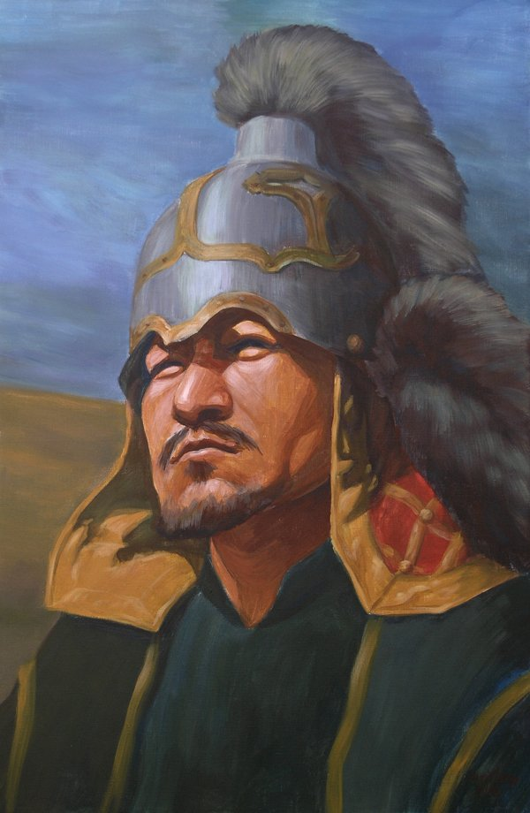
БОРЬБА ПРОТИВ МОНГОЛОВ
В 1206 году в Монголии было создано государство под названием «Единый монгольский народ». Это государство основал знаменитый полководец своего времени Темучин. Правителю государства Темучину был присвоен титул Чингисхан.

Slide 4
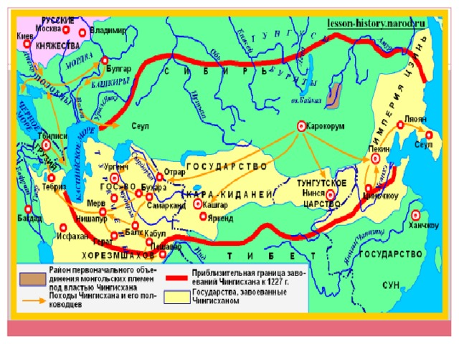
БОРЬБА ПРОТИВ МОНГОЛОВ
Чингисхан сумел создать могучее для своего времени войско и стремился стать владыкой мира. За короткое время он завоевал очень большую территорию, превратив свою страну в огромное государство.

Slide 6
БОРЬБА ПРОТИВ МОНГОЛОВ
Война-это возможность ослабить социальные противоречия
Для обеспечения верности со стороны монгольской знати
ПРИЧИНЫ ЗАВОЕВАНИЙ ЧИНГИСХАНА
Расширение пастбищ
Расширение границ
Завоевание народов

Slide 7
БОРЬБА ПРОТИВ МОНГОЛОВ
Земля отцов, восточная земля
Видала ты и счастье, и несчастье
Тебя копыта тюркского коня
Топтали в зной и в зимнее ненастье
Тебя пленил жестокий Чингисхан,
С войной придя, все руша на своем пути,
Опустоша дотоле много стран,
Он крови пролил океан.

Slide 8
БОРЬБА ПРОТИВ МОНГОЛОВ
Очень скоро, границы его государства достигли рубежа ещё одного величайшего государства Хорезмшахов.

Slide 9
БОРЬБА ПРОТИВ МОНГОЛОВ
Хорезмшах контролировал практически всю Среднюю Азию. Интересы двух завоевателей столкнулись. Главным врагом Чингисхана стал Хорезм. В 1215 г. Чингисхан предложил послам хорезмшаха разделить владения: «Я – владыка Востока, ты – владыка Запада».

Slide 10
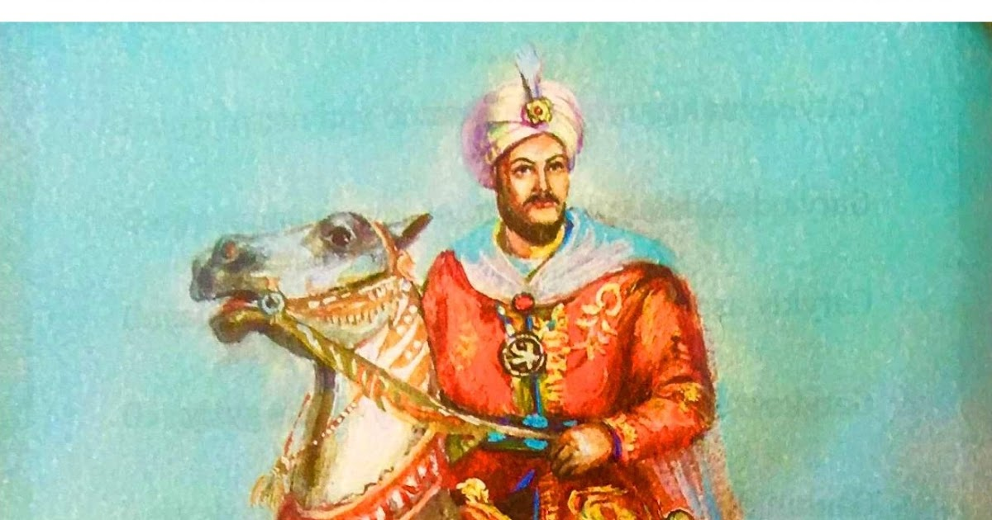
БОРЬБА ПРОТИВ МОНГОЛОВ
В это время правителем государства Хорезмшахов был Алауддин Мухаммад. Чингисхан стремился завоевать государство Хорезмшахов и стать единоличным правителем Азии.

Slide 11
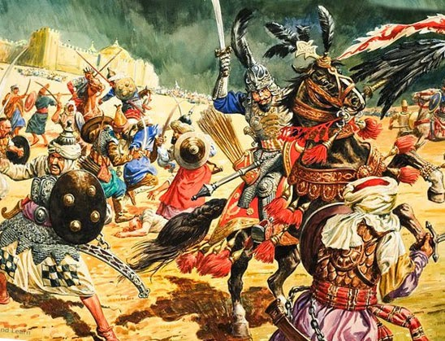
БОРЬБА ПРОТИВ МОНГОЛОВ
«…Если в этом бою мы выйдем победителями, наш подвиг останется в истории, если погибнем -народ все равно помянет нас добрым словом. Но если мы оставим свою страну на произвол судьбы - этот позор нам никогда не смыть…»

Slide 12
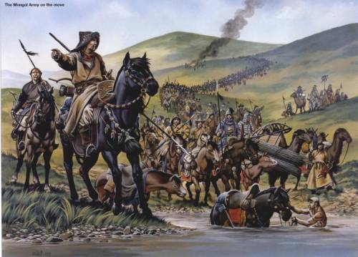
БОРЬБА ПРОТИВ МОНГОЛОВ
Осенью 1218 г. Чингисхан, воспользовавшись захватом в Хорезме монгольского торгового каравана, передал шаху: «Ты хотел войны, ты ее получил». В 1219 г. монголы вторглись в Хорезм.

Slide 13
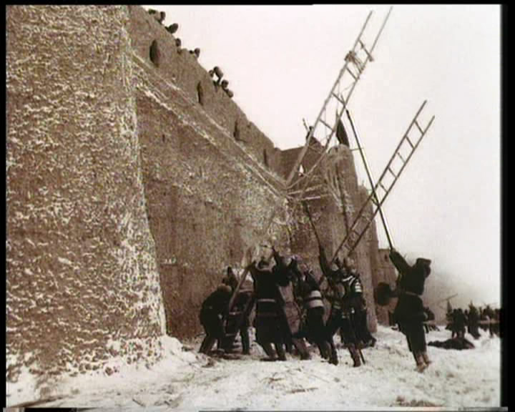
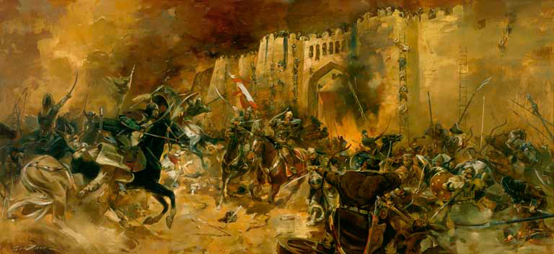
БОРЬБА ПРОТИВ МОНГОЛОВ
В 1219 году Чингисхан начал военные действия против государства Хорезмшахов. Хорезмшах при организации обороны страны допустил ошибку. Вместо того, чтобы объединить военные силы, он дал приказ организовать оборону укреплённых городов.

Slide 14
БОРЬБА ПРОТИВ МОНГОЛОВ
Почему же хорезмшах не осмелился атаковать монголов?
В-третьих, хорезмшах был встревожен результатами сражений и известиями о многочисленных победах Чингизхана.
Во-вторых, после похода на Багдад у хорезмшаха испортились отношения с мусульманским духовенством, а потому он опасался измены собственных войск.
Во-первых, Хорезм уже прошел пик своего расцвета, начинался переход к раздробленности, многие ханы мечтали об отделении, и хорезмшах, знавший об этом, не доверял им.

Slide 15
БОРЬБА ПРОТИВ МОНГОЛОВ
Каждая крепость Хорезмшахов мужественно стояла против врага.
Но могущественная армия Чингисхана один за другим превращала города Средней Азии в руины.

Slide 16
БОРЬБА ПРОТИВ МОНГОЛОВ
Вскоре войско Чингисхана двинулось на взятие столицы страны - города Ургенча. Жители Ургенча во главе с прославленным учёным - богословом оказали яростное сопротивление врагу.

Slide 17
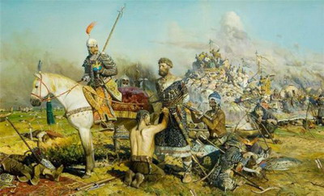
БОРЬБА ПРОТИВ МОНГОЛОВ
Он бросил клич защитникам города: «Родина, или славная смерть!». Уличные бои продолжались семь месяцев. В конце концов, защитники города уже не могли держать в руках оружие, и вынуждены были сдаться.

Slide 18
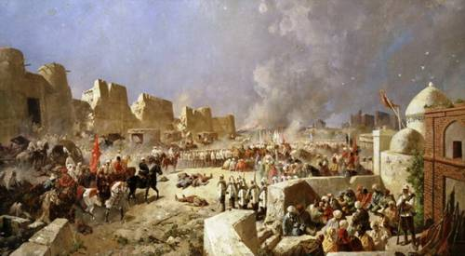
БОРЬБА ПРОТИВ МОНГОЛОВ
Овладевшие Ургенчем монголы превратили город в пепелище. В результате в процветавшем городе, который воздвигался на протяжении многих лет, жизнь остановилась.

Slide 19
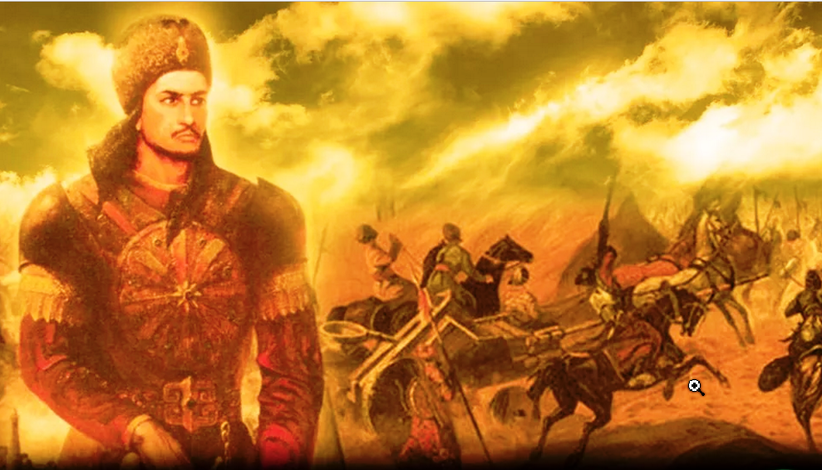
БОРЬБА ПРОТИВ МОНГОЛОВ
Тяжело заболевший султан перед смертью назначил своего старшего сына Джалалиддина Мангуберды наследником престола.

Slide 20
БОРЬБА ПРОТИВ МОНГОЛОВ
Но к этому моменту все шансы для победы были упущены. В тяжелейших условиях для страны он начал борьбу против завоевателей. В 1221 году напал на монголов, державших в осаде крепость, и разбил их.

Slide 21
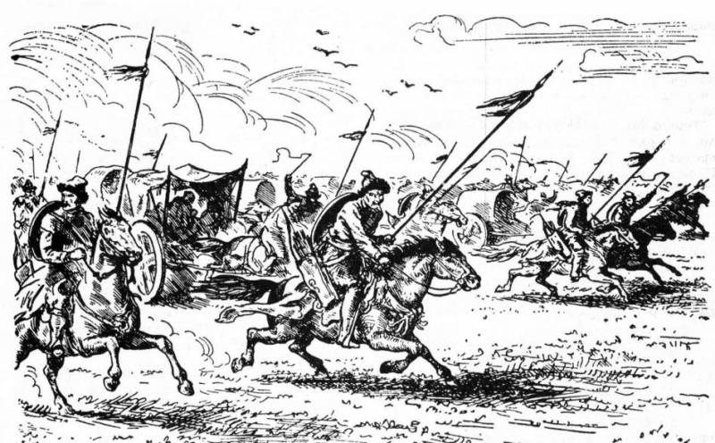
БОРЬБА ПРОТИВ МОНГОЛОВ
Уже в первом бою с монголами ярко проявился его
полководческий талант. В его
распоряжении находилось
всего 300 человек, в то время
как монгольский отряд
состоял из 700 всадников.
Исход сражения решило
неожиданное стремительное
нападение отряда. Это было
первое поражение монголов.

Slide 22
БОРЬБА ПРОТИВ МОНГОЛОВ
Чингисхан, узнав об этом, направил 45-тысячное войско. И в сражении монголы потерпели поражение.
Теперь Чингисхан сам возглавил войско, выступившее против Джалалиддина.

Slide 23
РЕШАЮЩАЯ БИТВА
Решающий бой между двумя противниками происходил 24 - 26 ноября 1221 года у берега реки Синд и вошел в историю как «Синдский бой».

Slide 24
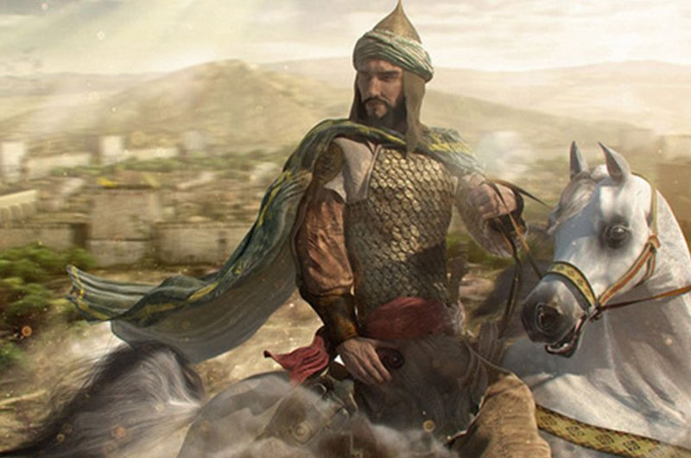
РЕШАЮЩАЯ БИТВА
Несмотря на неравенство сил - войско Чингисхана во много раз превосходило силы Хорезмшаха. Исход боя решило многотысячное закалённое в боях воинство Чингизхана, находившееся в засаде.

Slide 25
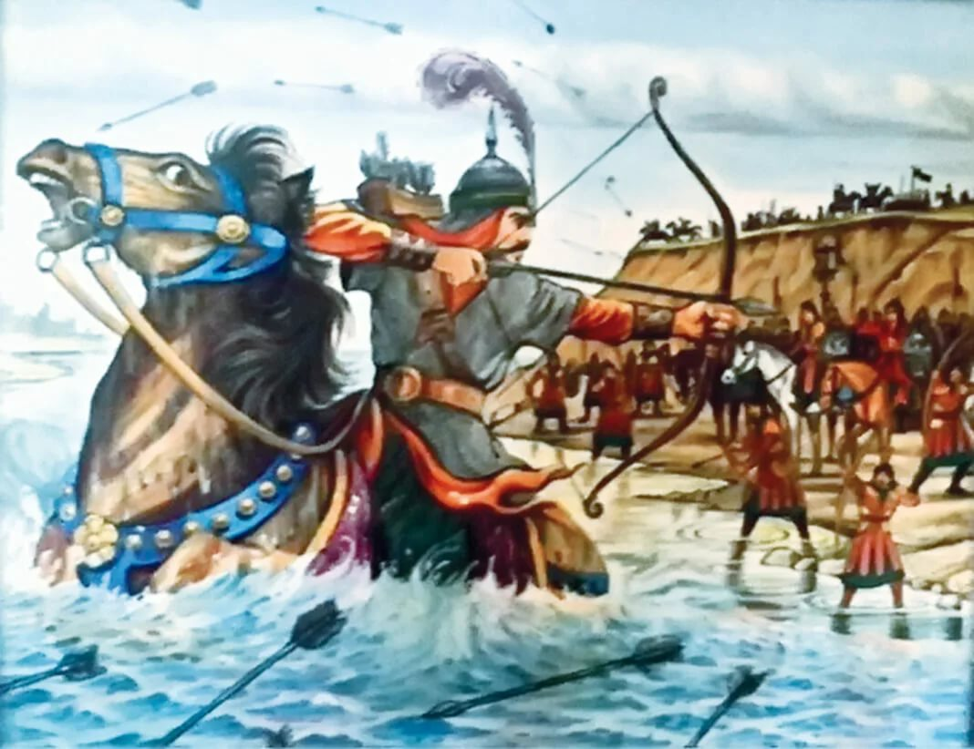
РЕШАЮЩАЯ БИТВА
Потерпевший поражение Джалалиддин с оставшимся немногочисленным, но смелым отрядом своих воинов бросился на коне в бурную реку, и переплыв на другой берег, ушёл в глубь пустыни.

Slide 26
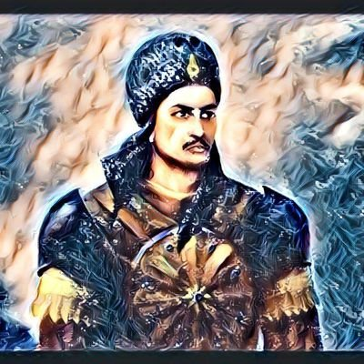
РЕШАЮЩАЯ БИТВА
Мужество врага, восхитило Чингисхана, отдавая ему должное, он произнёс: «Каждый отец мечтал бы иметь такого храброго сына. Он поистине бесстрашен, сумел вырваться на свободу, одолев обе пучины - пучину огня и водную пучину».

Slide 27
РЕШАЮЩАЯ БИТВА
Султан, хоть и проиграл решающую битву, но продолжал неустанно сражался с монголами вплоть до 1231 года. Он познал радость побед и горечь поражений, но так и остался непобеждённым.

Slide 28
ПОСЛЕДСТВИЯ
Монгольское завоевание нанесло тяжелейший удар по хозяйственной жизни Хорезма
Цветущие земледельческие оазисы и города были разорены
Города превратились в руины
Была разрушена головная плотина оросительной системы оазиса
Ургенч был полностью затоплен водой
Насильственный угон многих тысяч искусных мастеров ослабил ремесленное производство
Был нанесен огромный ущерб культурной, экономической и научной жизни страны

Slide 29
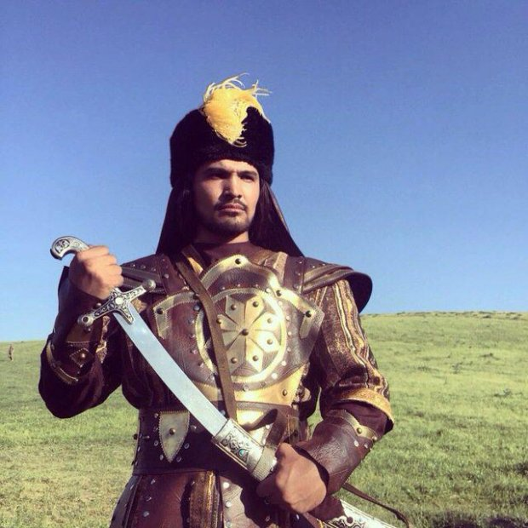
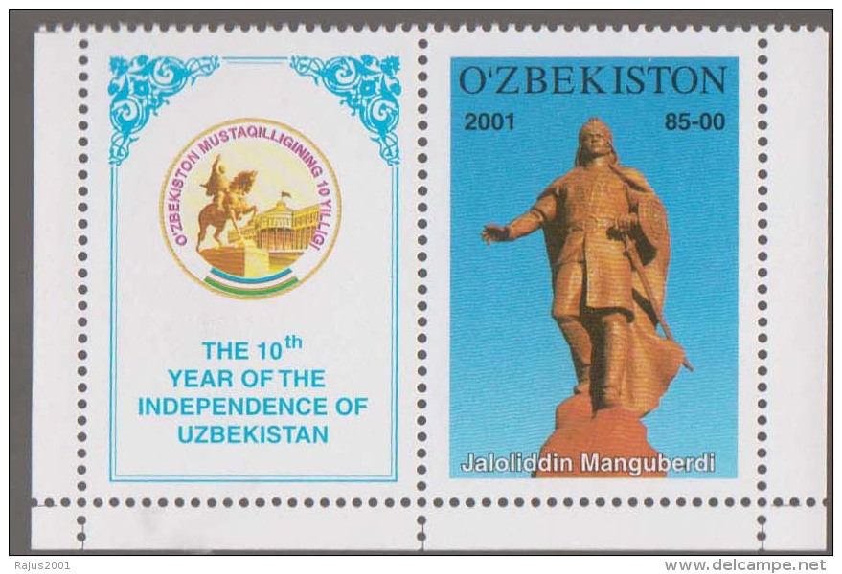
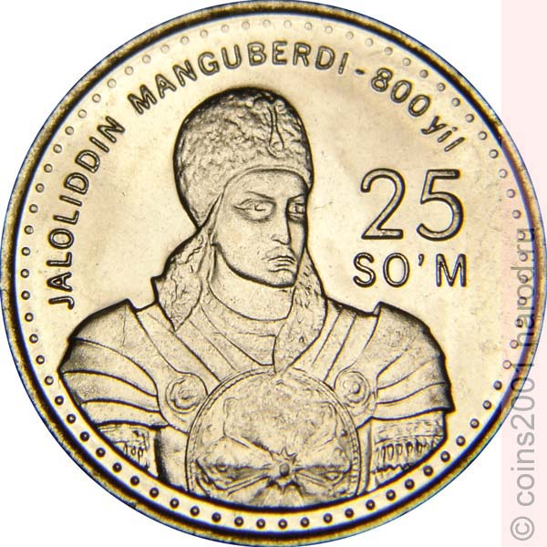
ВЕЧНО ЖИВОЙ НАЦИОНАЛЬНЫЙ ГЕРОЙ
В годы независимости наше государство по достоинству оценило несравненный подвиг этого человека в борьбе против монгольских завоевателей, его верность и беззаветную любовь к Родине и народу.

Slide 30
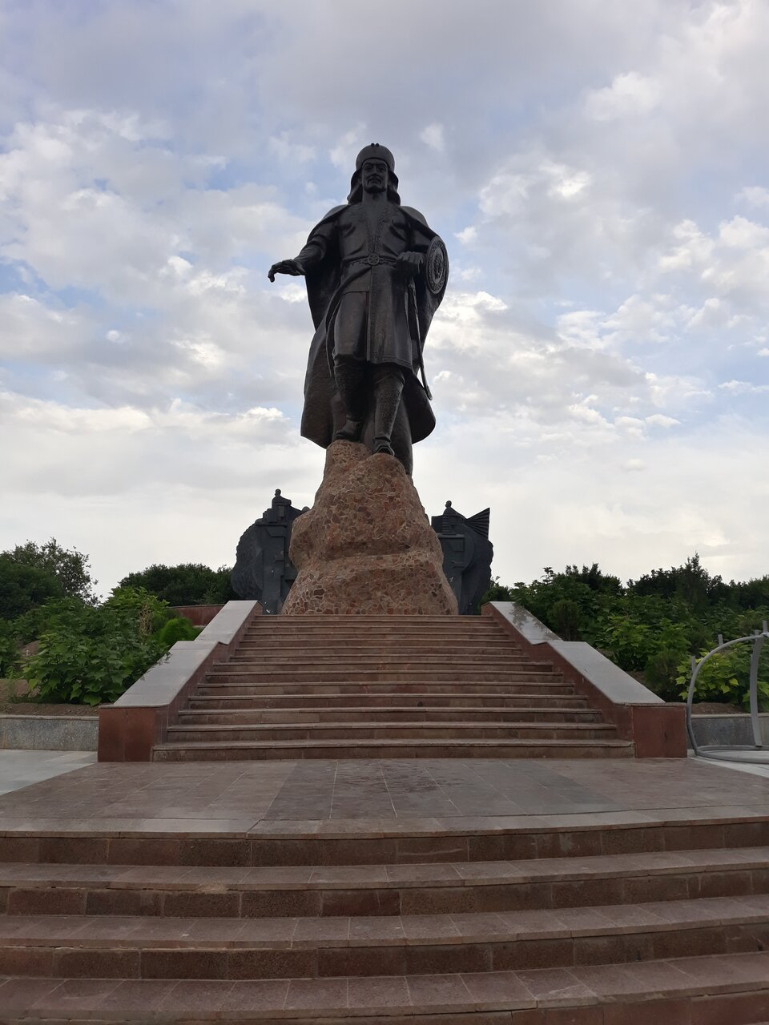
ВЕЧНО ЖИВОЙ НАЦИОНАЛЬНЫЙ ГЕРОЙ
В 1999 году было широко отмечено 800-летие со дня рождения Джалалиддина Мангуберды. В Хорезме ему был установлен памятник.

Slide 31
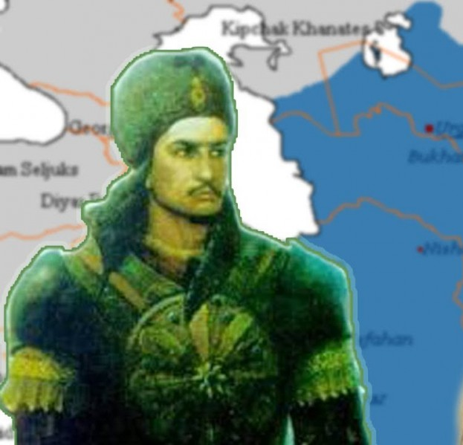
ВЕЧНО ЖИВОЙ НАЦИОНАЛЬНЫЙ ГЕРОЙ
А в 2000 году была учреждена одна из высших военных наград нашего государства Орден «Джалалиддина Мангуберды».

Slide 32
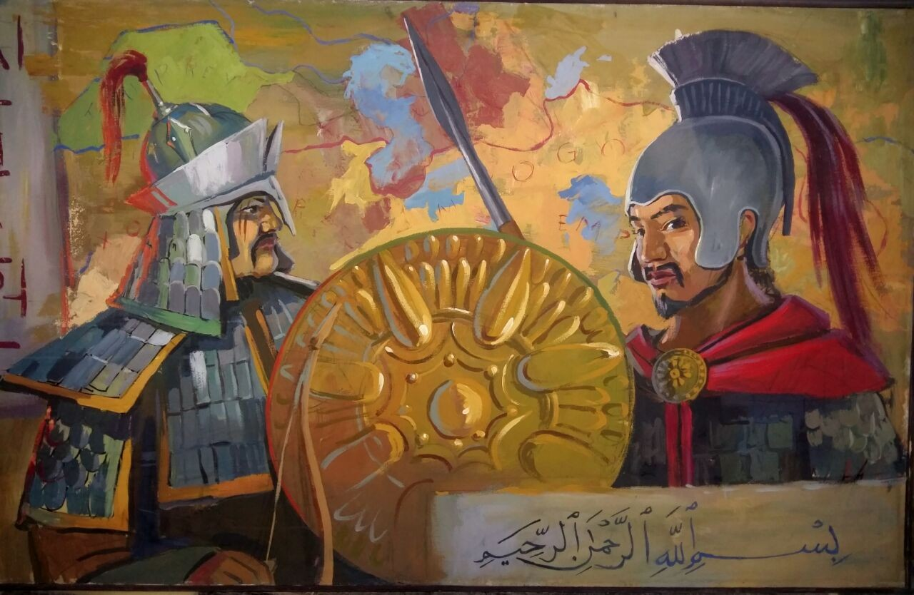
ВЕЧНО ЖИВОЙ НАЦИОНАЛЬНЫЙ ГЕРОЙ
Самый известный представитель династии Хорезмшахов, вошел в историю как отважный воин, полководческий талант которого особенно ярко проявился в борьбе с монгольскими полчищами. Само имя его означает «Отмеченный знаком судьбы».

Slide 33
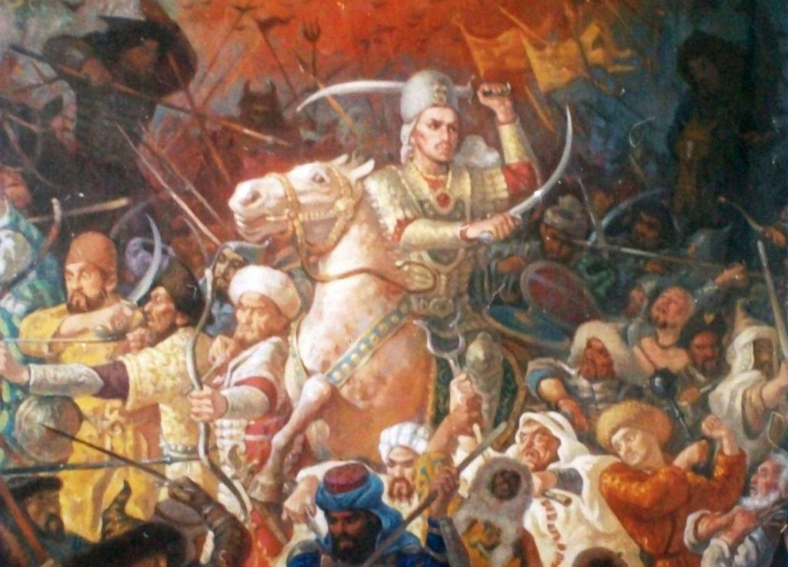
ВЕЧНО ЖИВОЙ НАЦИОНАЛЬНЫЙ ГЕРОЙ
«Это был мощный лев, и никто из его всадников не обладал такой отчаянной храбростью и смелостью, как он, – записывает летописец. – Он никогда не проявлял гнева и не оскорблял людей. Полный достоинства и степенный, он никогда не смеялся, довольствуясь улыбкой, и мало говорил. Он был справедлив и горячо хотел благополучия своим подданным…».

Slide 34
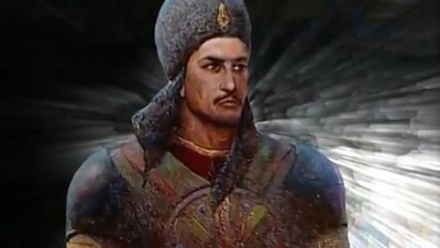
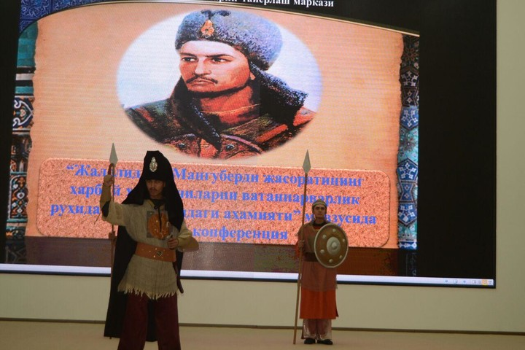
ВЕЧНО ЖИВОЙ НАЦИОНАЛЬНЫЙ ГЕРОЙ
«…Защитник родного Отечества, отважный полководец... национальный герой оставивший неизгладимый след в истории нашего народа».

Slide 35
ВЫВОДЫ
Особое место среди тех, кого помнят по благородным поступкам, занимают самоотверженные борцы за свободу и независимость своего народа
В Узбекистане он входит в число национальных героев
Его великое имя связано с тяжелыми годами, когда на территорию Средней Азии напал Чингисхан
Его подвиг остался в истории, благодарные потомки через столетия поминают его добрым словом и гордятся им, его жизнь и деяния стали примером для молодежи нашей независимой страны

Slide 36
ЗАДАНИЯ
1
3
Прочитайте учебник
§30.
Стр. 92 – 94.
Напишите основные причины восстания.
Дайте характеристику восставшим.

